Slide 1
KLASIFIKASI MATERI DAN PERUBAHANYA
PENDAHULUAN
MATERI
CAKUPAN MATERI
METODE PEMISAHAN CAMPURAN
SIFAT FISIKA DAN SIFAT KIMIA
PERUBAHAN FISIKA DAN PERUBAHAN KIMIA

Slide 2
KOMPETENSI DASAR
3.3. Menjelaskan konsep campuran dan zat tunggal (unsur dan senyawa), sifat fisika dan kimia, perubahan fisika dan kimia dalam kehidupan sehari-hari.
4.3.Menyajikan hasil penyelidikan atau karya tentang sifat larutan, perubahan fisika dan perubahan kimia, atau pemisahan campuran.

Slide 3
Tujuan Pembelajaran
1. Melalui pengamatan lingkungan sekitar, peserta didik dapat menjelaskan karakteristik materi dengan benar.
2. Melalui pengamatan dan kajian pustaka peserta didik dapat menjelaskan perbedaan unsur, senyawa, dan campuran dengan benar
3. Melalui kegiatan pengamatan, peserta didik dapat menyajikan hasil pengamatan terhadap unsur, senyawa, dan campuran dengan tepat
4. Melalui kegiatan pengamatan, peserta didik dapat menyajikan hasil pengamatan mengenai perbedaan unsur, senyawa, dan campuran dengan tepat
5. Melalui pengamatan, peserta didik dapat menjelaskan perbedaan campuran homogen dan campuran heterogen.

Slide 4
Tujuan Pembelajaran
6. Melalui pengamatan peserta didik dapat menjelaskan larutan yang bersifat asam dengan benar
7.Melalui pengamatan peserta didik dapat menjelaskan larutan yang bersifat basa dengan benar
8. Melalui pengamatan, peserta didik dapat menjelaskan larutan yang bersifat netral dengan benar
9. Melalui kegiatan praktikum, peserta didik dapat melakukan percobaan asam-basa suatu larutan dengan menggunakan indikator buatan dengan benar
10.Melalui kegiatan praktikum, peserta didik dapat melakukan percobaan asam-basa suatu larutan dengan menggunakan indikator alami dengan benar
11.Melalui kegiatan praktikum uji sifat larutan, siswa dapat membedakan larutan yang bersifat asam, basa, dan netral dengan benar

Slide 5
Tujuan Pembelajaran
12.Melalui pengamatan dan diskusi, peserta didik dapat menjelaskan metode pemisahan Campuran dengan tepat.
13.Melalui kegiatan praktikum, peserta didik dapat melakukan percobaan pemisahan campuran dengan tepat

Slide 6
Tujuan Pembelajaran
Peserta didik dapat menjelaskan sifat fisika dengan benar
Peserta didik dapat menjelaskan sifat fisika dengan benar

Slide 7
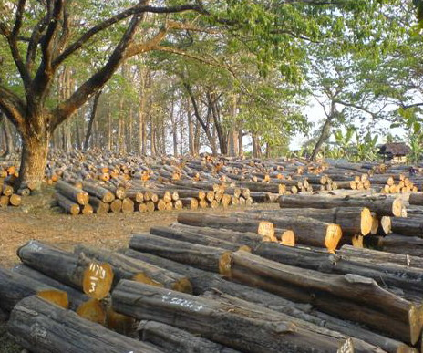
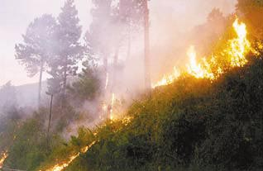
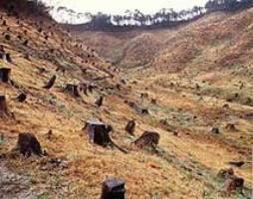
Materi
Cerita Materi
Alam sekitar

Slide 8
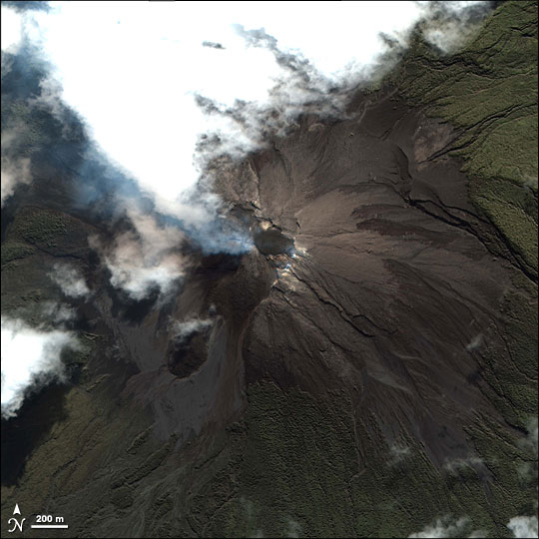
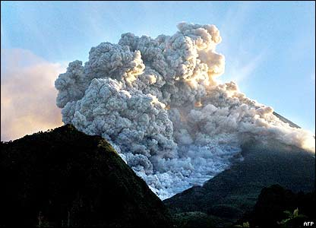
Materi
Cerita Materi
Alam sekitar

Slide 9
Materi
wujud
Komposisi
Padat
Cair
Gas
Zat tunggal
campuran
Unsur
Senyawa
Homogen
Heterogen
Koloit
Larutan
Suspensi

Slide 10
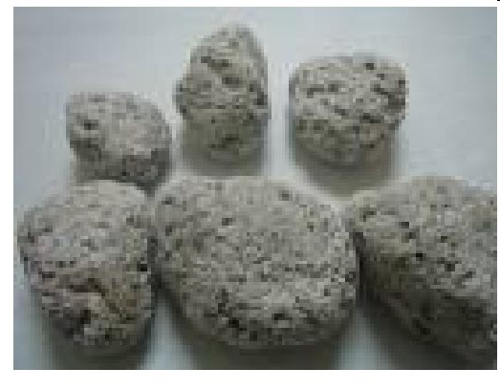
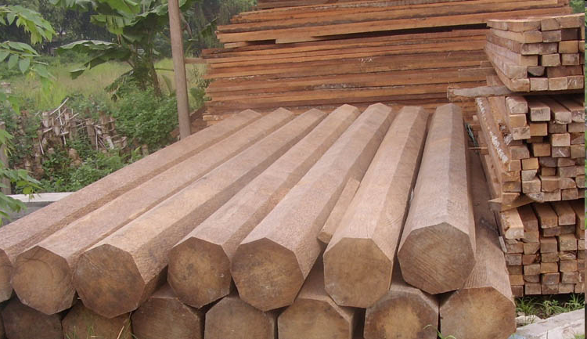
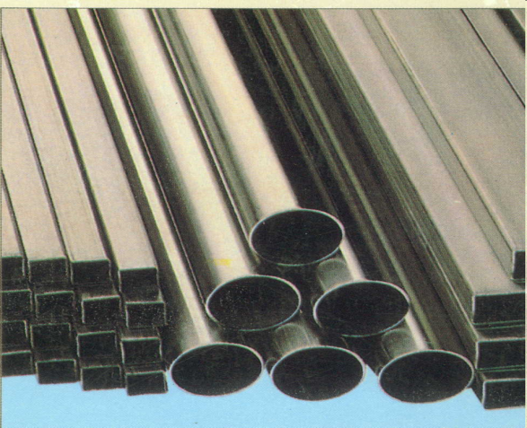
Wujud Zat
1. Zat Padat
Contoh :

Slide 11
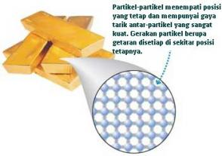
Partikel zat padat
Ciri-cirinya :
- Jarak antarpartikel berdekatan
Letaknya teratur
Gaya tarik antarpartikel sangat kuat
Partikel bergetar di tempat

Slide 12
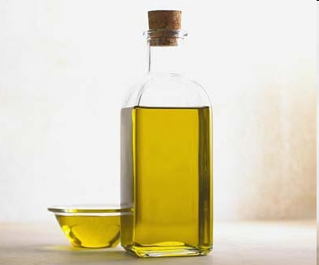
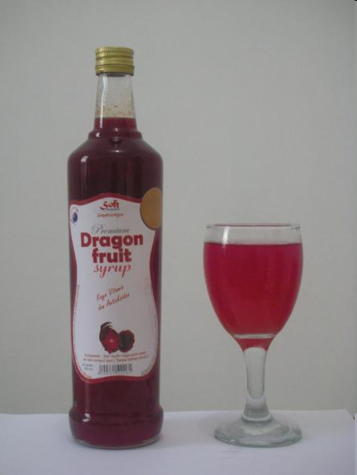
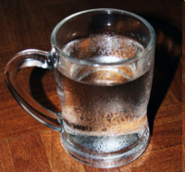
Zat Cair
Contoh :

Slide 13
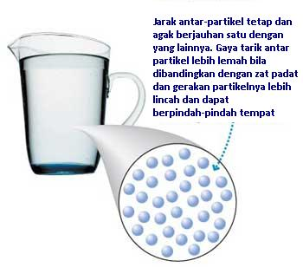
Partikel Zat Cair
Ciri-cirinya :
Letak partikel agak jauh
Letaknya tidak teratur
Gaya tarik lebih lemah dari zat padat
Getaran bergeser dari tempatnya (mengalir)

Slide 14
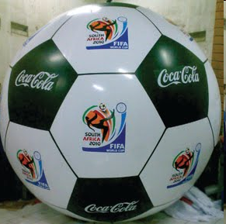
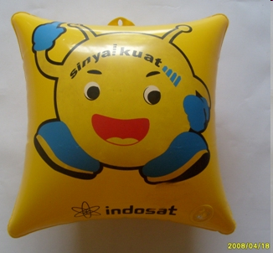
Gas
Contoh :

Slide 15
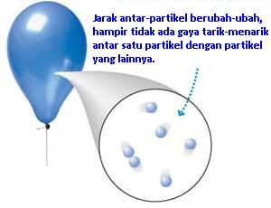
Partikel Zat Gas
Ciri-cirinya :
Jarak partikel berjauhan
Letaknya tidak teratur
Gaya tarik sangat lemah
Partikel bebas bergetar

Slide 16
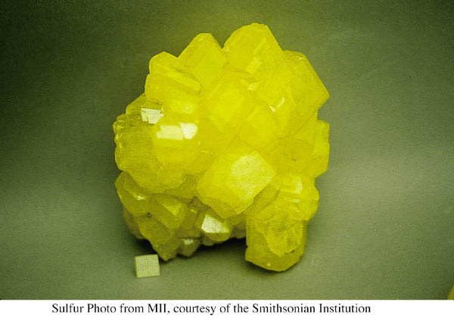
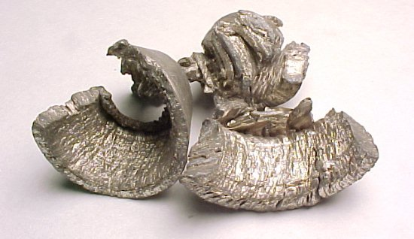
Unsur
Substansi murni yang tidak dapat dipisahkan menjadi sesuatu yang lebih sederhana, baik secara fisika maupun kimia, mengandung satu jenis atom!
Sulfur ( S )
Contoh:
Calsium ( Ca )

Slide 17
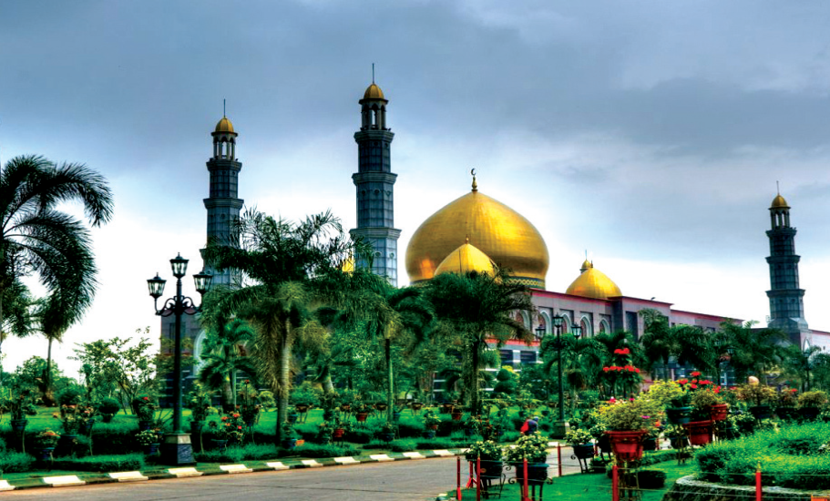
Unsur
Contoh:
(a) Masjid Dian AL-Mahri (Masjid kubah emas yang berlokasi di Depok);
(b) Monumen Nasional yang berlokasi di DKI Jakarta

Slide 18
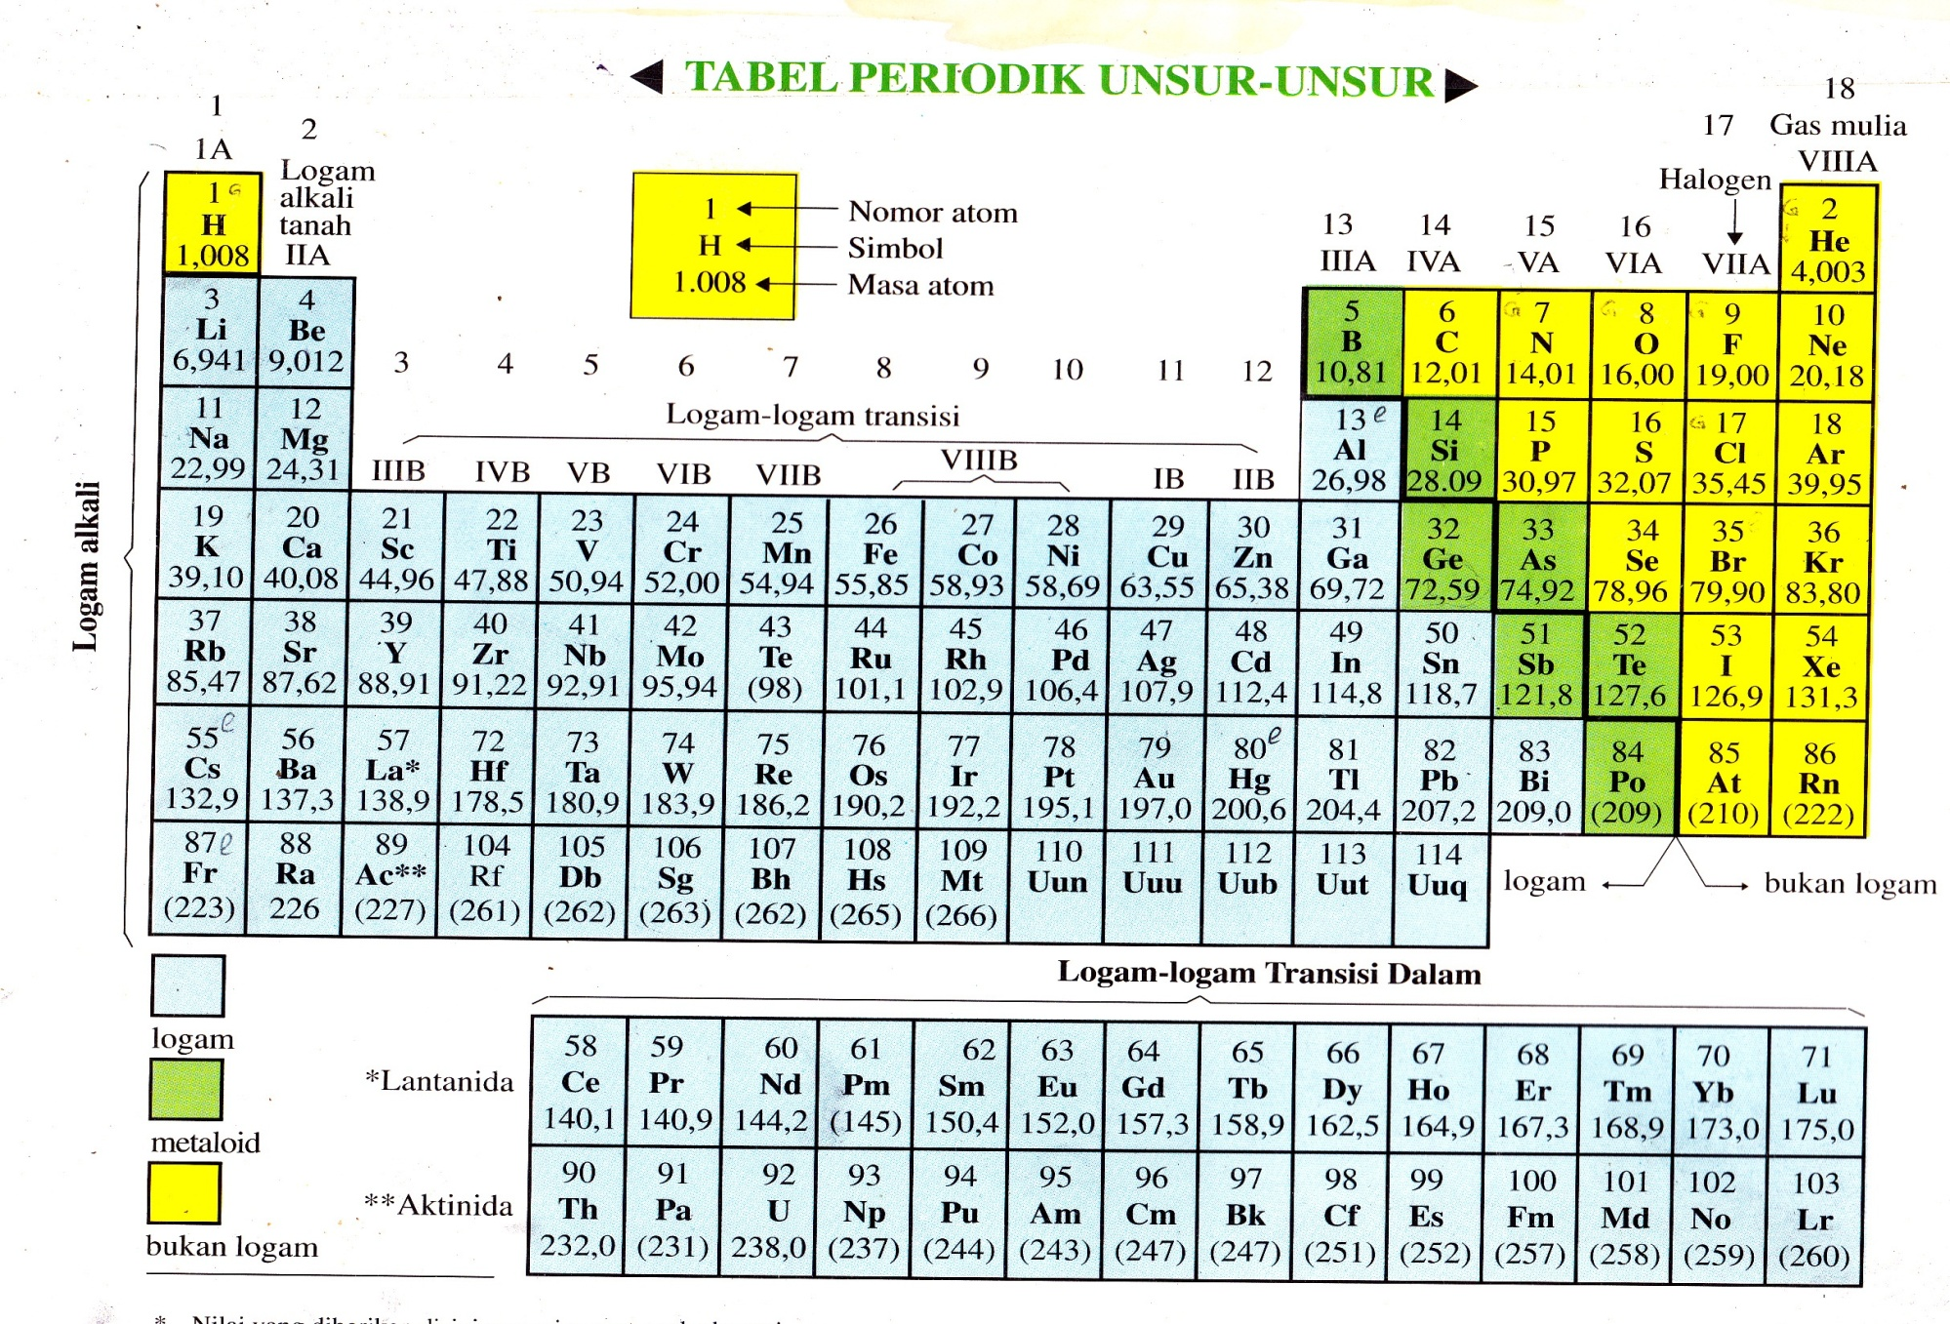

Slide 19
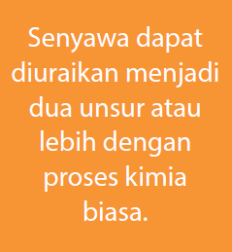
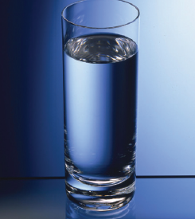
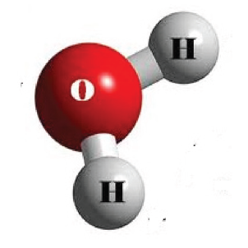
Senyawa

Slide 20
C. Campuran
Campuran adalah gabungan dari beberapa zat yang saling bergabung tanpa melakuukan reaksi kimia.
Contoh :
Campuran gula dan kopi
Udara yang terdiri dari campuran oksigen, nitrogen dan debu.
Campuran ada dua yaitu campuran homogen dan campucan heterogen

Slide 21
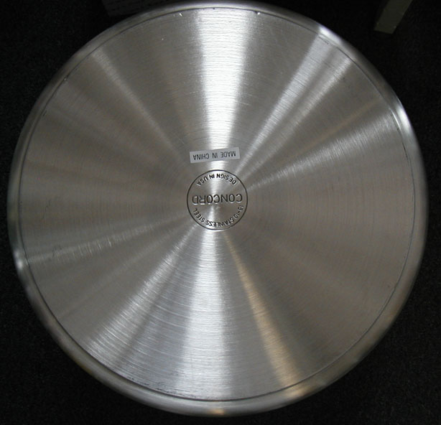
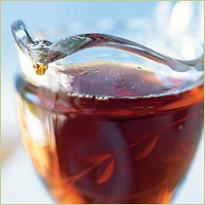
Campuran homogen
Disebut juga larutan, mempunyai sifat dan komposisi yang seragam pada setiap bagian campuran, tidak dapat dibedakan dengan melihat langsung, maupun di bawah mikroskop optis terbaik sekalipun
Stainles s steel
( besi,nikel)

Slide 22
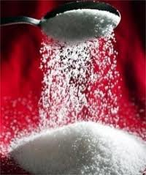
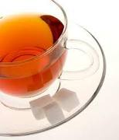
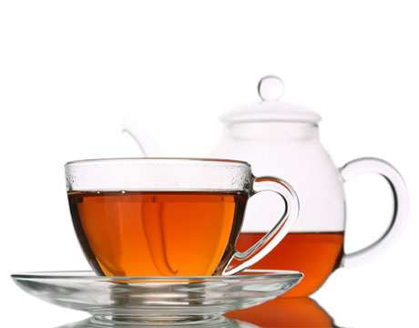
Larutan
Larutan
merupakan campuran homogen.
terdiri dari :
zat terlarut (solut) dan zat pelarut (solven)
Gula pasir
(Air teh)
Teh manis
(Zat terlarut)
(Zat pelarut)
(Larutan)

Slide 23
Larutan
Larutan asam
Ciri-cirinya:.
(a) Rasanya masam (tidak boleh dicoba kecuali dalam makanan).
(b) Dapat menimbulkan korosi.
(c) Mengubah kertas lakmus biru menjadi merah.
Contoh:

Slide 24
Larutan
Larutan basa
ciri-cirinya:
a. Mempunyai rasa agak pahit (tidak boleh dicoba).
b. Terasa licin di kulit.
c. Mengubah kertas lakmus merah menjadi biru.
Contoh:
sabun cuci, sampo, pasta gigi, obat mag, dan pupuk.

Slide 25
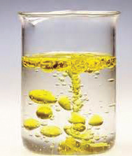
Campuran heterogen
Mempunyai sifat dan komposisi yang bervariasi pada setiap bagian campuran, dapat dibedakan dengan melihat langsung (secara fisik terpisah).

Slide 26
Perbedaan campuran&senyawa
Campuran | Senyawa
Terbentuk tanpa melalui reaksi kimia | Terbentuk melalui reaksi kimia
Perbandingan komponen penyusunnya sembarang. | Perbandingan komponen penyusunnya tetap.
Komponen penyusunnya memiliki sifat masing-masing. | Komponen senyawa kehilangan sifatnya semula.
Komponen penyusunnya dapat dipisahkan dengan cara fisis. | Komponen penyusunnya dipisahkan dengan reaksi kimia

Slide 27
PEMISAHAN CAMPURAN
PENYARINGAN ( FILTRASI )
SENTRIFUGASI
PENYULINGAN( DESTILASI)
PENGKRISTALAN (KRISTALISASI)
PENYUBLIMAN( SUBLIMASI )
KROMATOGRAFI

Slide 28
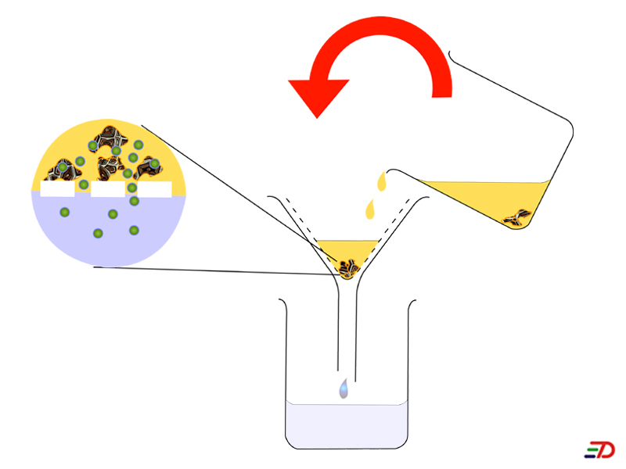
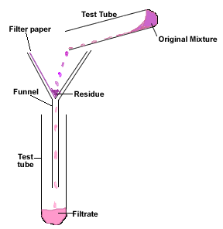
PENYARINGAN ( filtrasi )
Proses pemisahan campuran berdasarkan perbedaan ukuran partikel

Slide 29
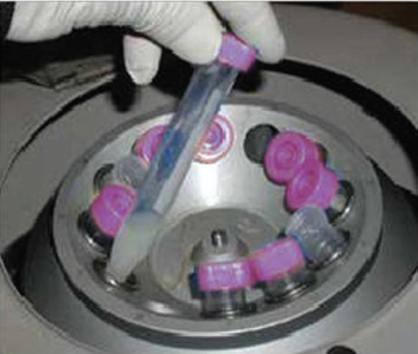
SENTRIFUGASI
partikel padatan yang terdapat dalam campuran memiliki ukuran sangat halus dan jumlah campurannya lebih sedikit.
Metode sentrifugasi digunakan secara luas untuk memisahkan sel-sel darah merah dan sel-sel darah putih dari plasma darah.
Contoh:
Sumber: Dok. Kemdikbud
Gambar Alat Sentrifugasi

Slide 30
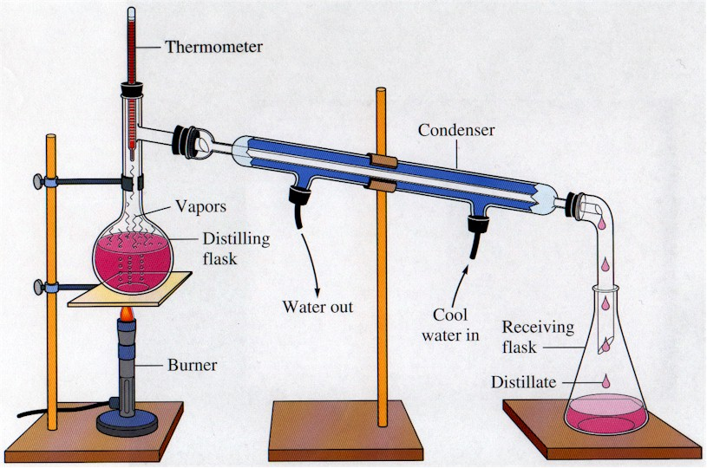
PENYULINGAN / DESTILASASI
Pemisahan campuran berdasarkan perbedaan titik didih.
Contoh:
Penyulingan minyak bumi.
Gambar Pemisahan campuran dengan cara distilasi

Slide 32
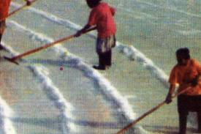
KRISTALISASI
Untuk memisahkan zat padat dari pelarutnya dengan cara menguapkan pelarutnya
Contoh:
Proses pembuatan garam

Slide 33
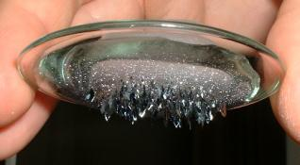
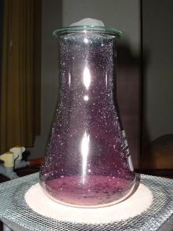
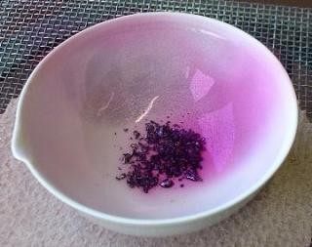
PENYUBLIMAN / SUBLIMASI
Pemisahan / memurnikan zat yang dapat menyblim seperti kapur barus , menthol , iodium
Memurnikan Iodium

Slide 34
Kromatografi
Merupakan metode pemisahan campuran yang
didasarkan pada perbedaan kecepatan merambat antara partikel-partikel yang bercampur dalam suatu medium diam ketika dialiri suatu medium gerak.

Slide 35
Sifat Fisika dan sifat kimia
Sifat fisika dan sifat kimia
a. Sifat fisika
Sifat yang berkaitan dengan keadaan fisik suatu zat.
Sifat fisika termasuk di dalamnya bentuk, warna, bau, kekerasan, titik didih, titik beku, titik leleh, daya hantar, ukuran partikel, dan massa jenis (densitas).

Slide 36
a. Sifat Kimia
adalah sifat yang dapat diamati setelah suatu zat berubah menjadi zat lain
Contoh :
dapat berkarat (pada besi)
dapat busuk (pada makanan)
dapat dibakar

Slide 37
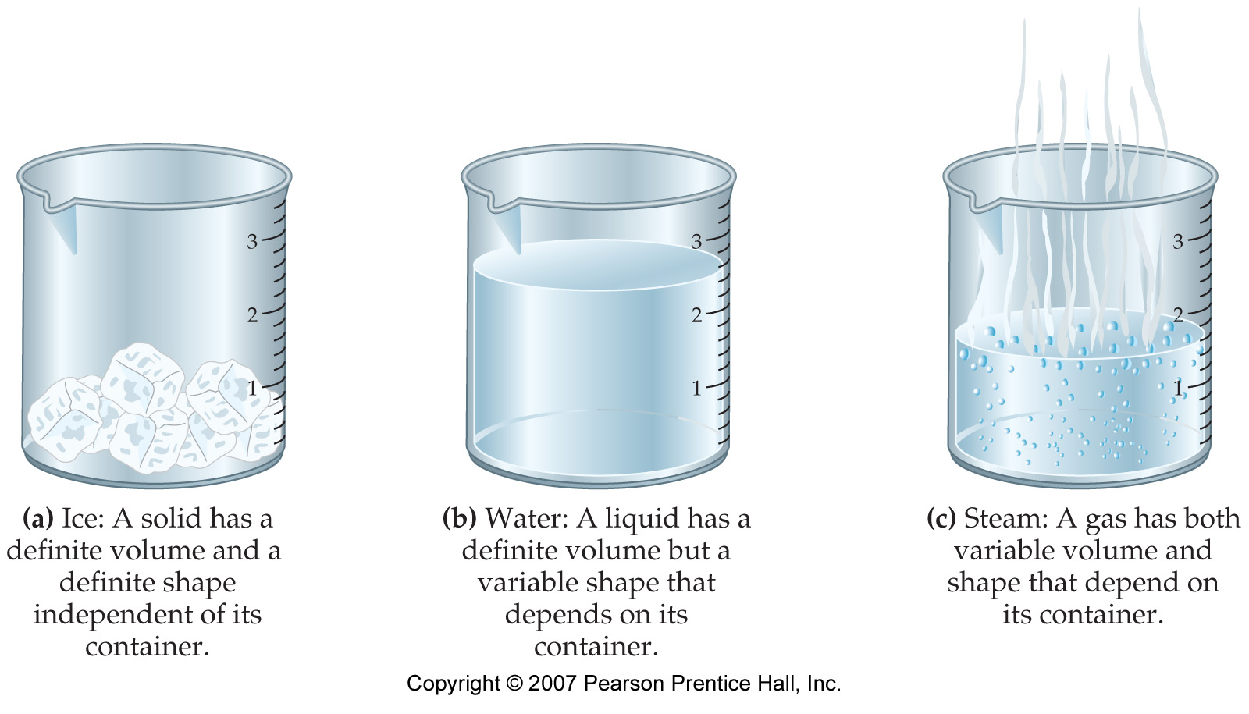
Perubahan Fisika dan perubahan kimia
a. Perubahan fisika
Perubahan zat yang tidak disertai dengan terbentuknya zat baru.
Komposisi materi tidak berubah, misalnya es yang mencair.

Slide 38
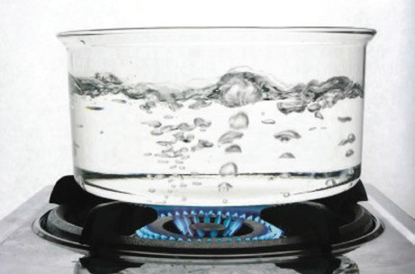
ciri-ciri perubahan fisika
Perubahan bersifat sementara
Tidak menghasilkan zat baru (partikel penyusun sama)
yang berubah hanya wujud dan ukuran zat (gas menjadi air dan sebaliknya,air menjadi padat dan sebaliknya)
Contoh:
Air mendidih
Besi meleleh

Slide 39
PERUBAHAN KIMIA
Perubahan yang bersifat irreversible atau tidak dapat balik dan dihasilkan zat yang baru misalnya pembakaran , pembusukan , perkaratan , fotosintesis.
Perubahan warna
Terbentuk gas
Ciri-ciri perubahan kimia
Perubahan suhu
Timbul endapan
Terjadi perubahan pH

Slide 40
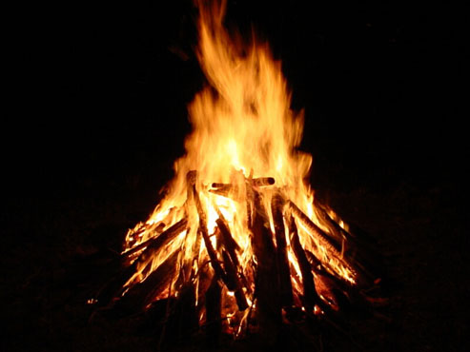
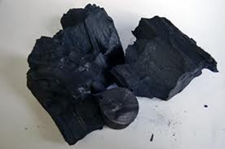
Contoh:
1. Pembakaran

Slide 41
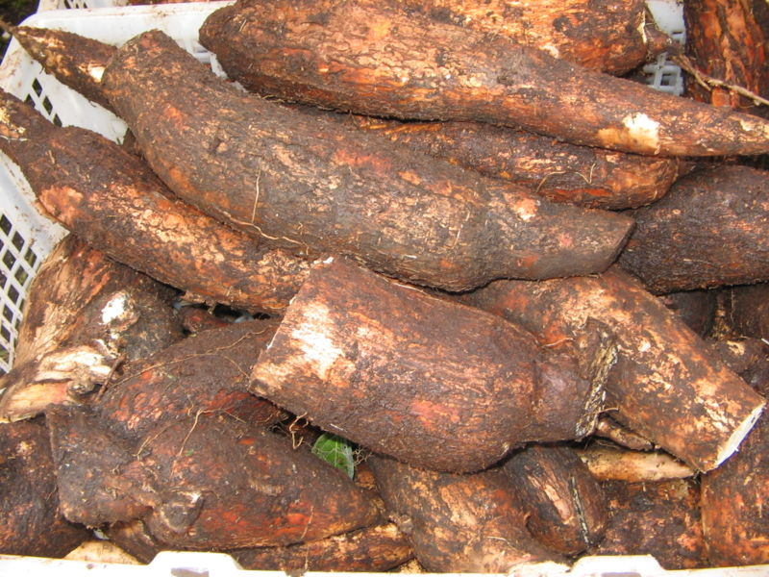
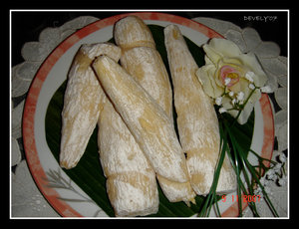
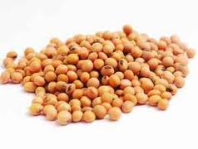
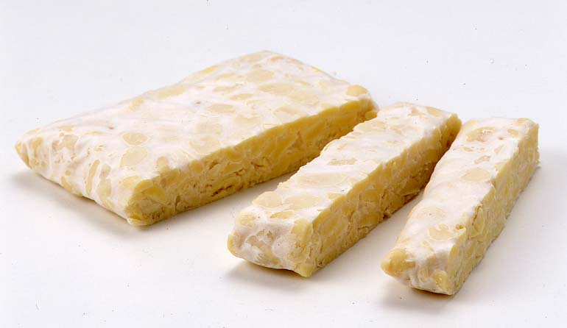
Contoh:
2. Peragian / fermentasi

Slide 42
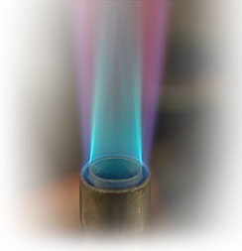
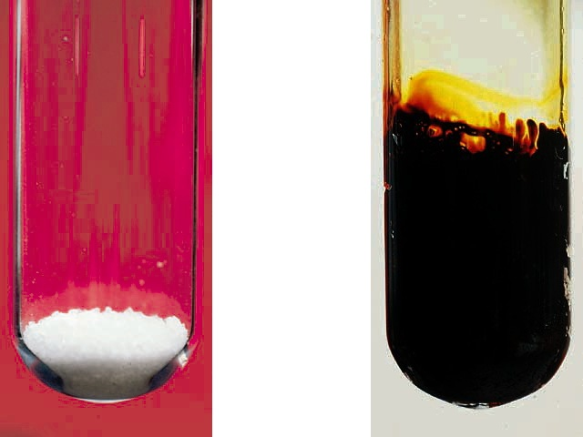
Contoh:
Pembakaran gas /LPG
Pembakaran gula

Slide 43
Link video pada pertemuan ke-4
https://youtu.be/BV6MPXv9UA0 air membeku
https://youtu.be/GJbTuz2POl4 proses fotosintesis
https://youtu.be/hQwZzHjzntg kembang api

